Slide 1



TRƯỜNG MẦM NON VIỆT HƯNG
LÀM QUEN VỚI TOÁN
Đề tài: Gộp 2 nhóm trong phạm vi 3
Đếm và nói kết quả

Slide 2
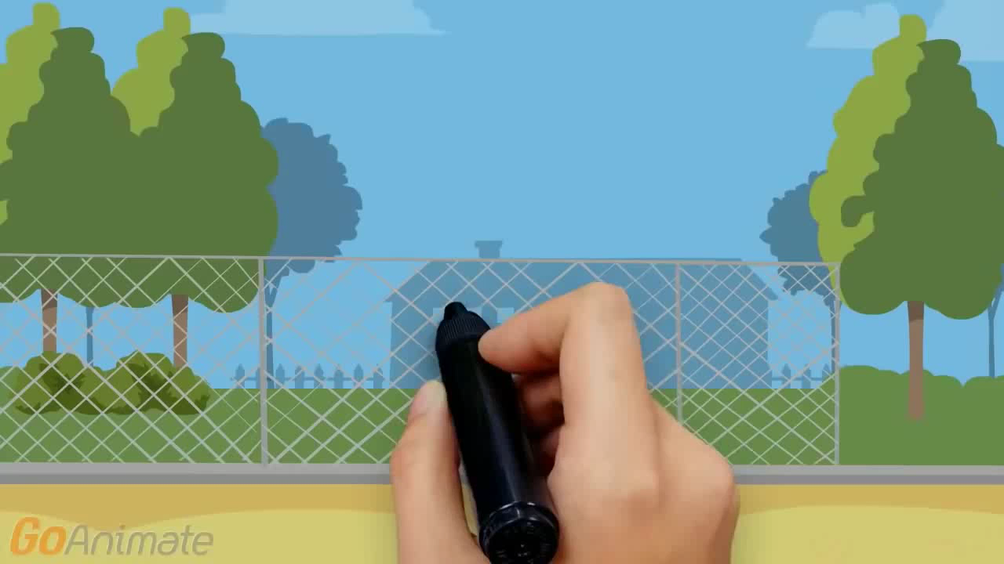

Slide 3
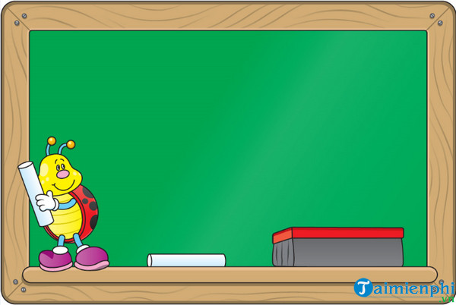
Phương pháp và hình thức tổ chức
Hoạt động 1: Ôn đếm số lượng trong phạm vi 3

Slide 4


1
2
3

Slide 5

Hoạt động 2: Gộp 2 nhóm số lượng trong phạm vi 3, đọc và nói kết quả

Slide 6

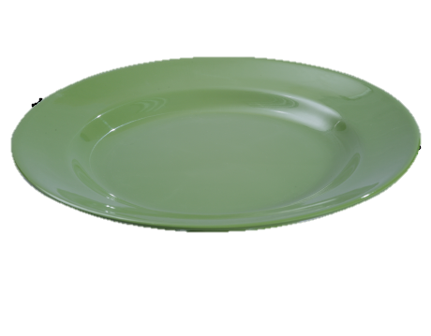



3
2
1

Slide 7

Cách gộp 1-2
3

Slide 8

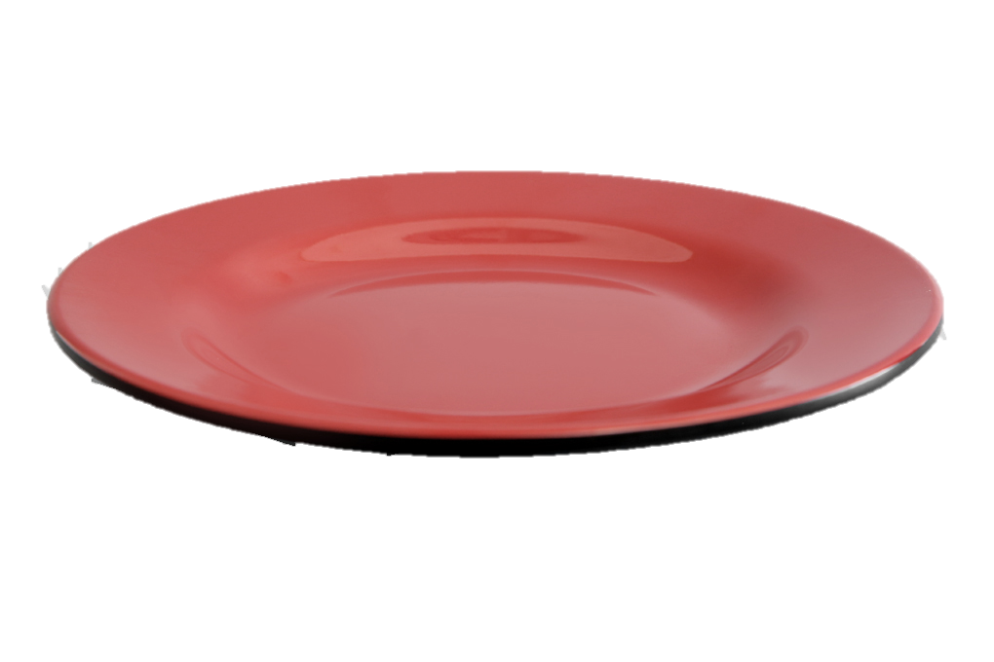
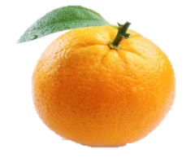
3
2
1

Slide 9
Cách gộp 2-1
3

Slide 10






Cách gộp 2 nhóm khác nhau tạo thành nhóm có 3 đối tượng
HOẶC

Slide 11
Trò chơi : Vui toán học

Slide 12



3
?

Slide 13

3

Slide 14


